Slide 1



Применение молекулярно-генетических методов в фитосанитарном мониторинге
Подготовлен Карповой Д. В.,
м.н.с. лаборатории биотехнологического контроля
фитопатогенов и фитофагов
Научные руководители:
Юрченко Е. Г., канд. с.-х. наук, Виноградова С. В., канд. б. наук

Slide 2

Цель доклада:
осуществить обзор современных литературных источников, посвященных использованию молекулярно-генетических методов в фитосанитарном мониторинге многолетних насаждений.
Задачи:
1. Продемонстрировать последние достижения в области молекулярно-генетических методов диагностики фитопатогенов и обозначить мировые тенденции данного направления;
2. Проанализировать преимущества и ограничения существующих методов идентификации фитопатогенов;
3. Показать возможности применения молекулярно-генетических методов диагностики непосредственно в полевых условиях.
2

Slide 3

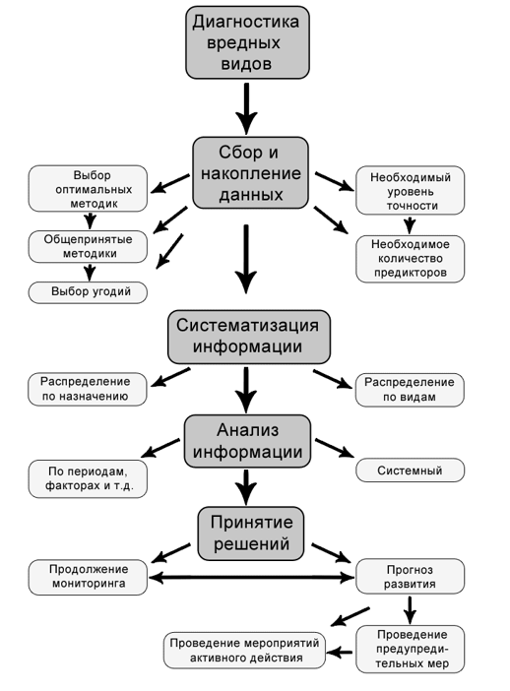

Фитопатогены
Фитосанитарный мониторинг
Бактерии
Грибы
Фитоплазмы
Вирусы
Вироиды
3

Slide 4
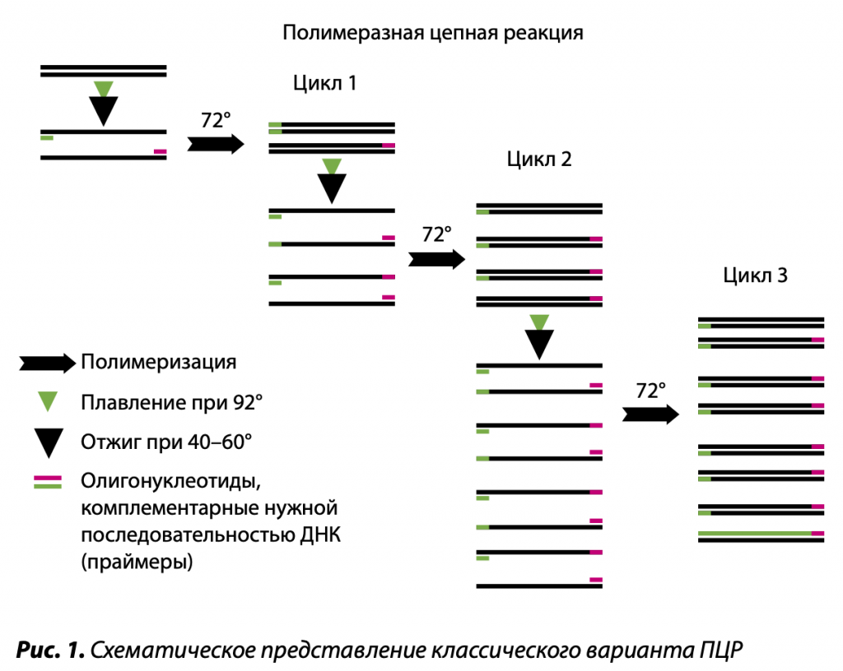
Методы, основанные на полимеразной цепной реакции:
Классическая ПЦР
ОТ-ПЦР
ПЦР в реальном времени
Вложенная ПЦР
Мультиплексная ПЦР
Цифровая ПЦР
Иммуно-ПЦР
4

Slide 5
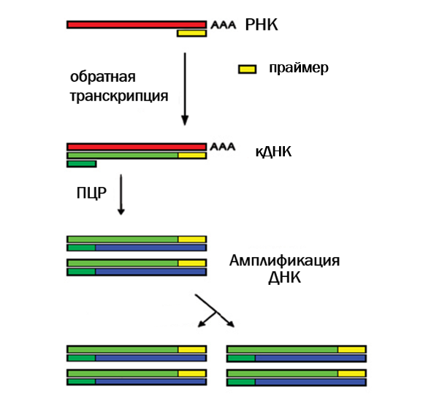
Методы, основанные на полимеразной цепной реакции:
Классическая ПЦР
ОТ-ПЦР
ПЦР в реальном времени
Вложенная ПЦР
Мультиплексная ПЦР
Цифровая ПЦР
Иммуно-ПЦР
5

Slide 6
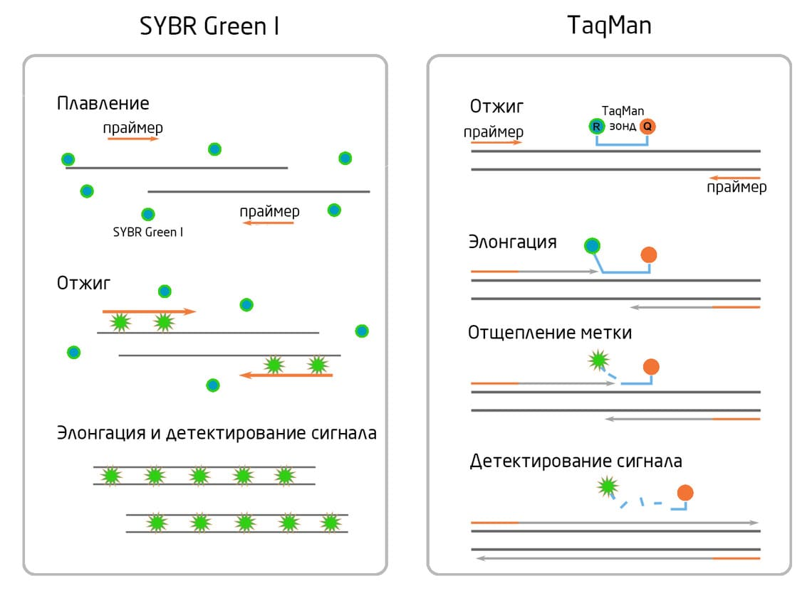
Методы, основанные на полимеразной цепной реакции:
Классическая ПЦР
ОТ-ПЦР
ПЦР в реальном времени
Вложенная ПЦР
Мультиплексная ПЦР
Цифровая ПЦР
Иммуно-ПЦР
6

Slide 7
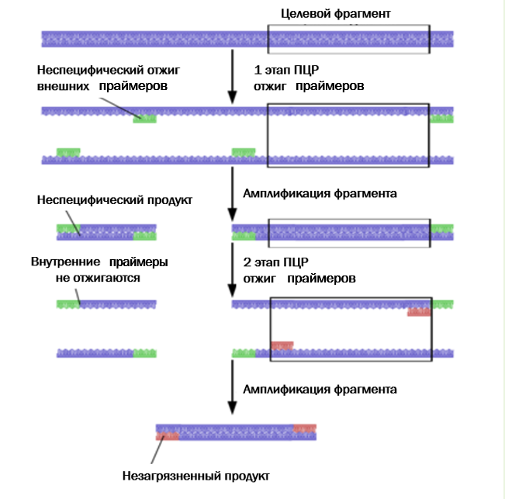
Методы, основанные на полимеразной цепной реакции:
Классическая ПЦР
ОТ-ПЦР
ПЦР в реальном времени
Вложенная ПЦР
Мультиплексная ПЦР
Цифровая ПЦР
Иммуно-ПЦР
7

Slide 8
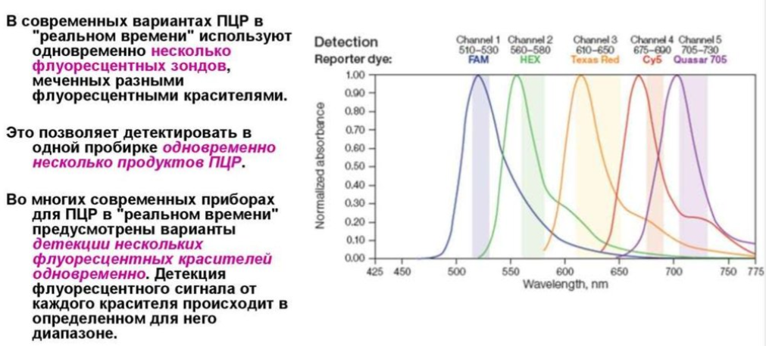
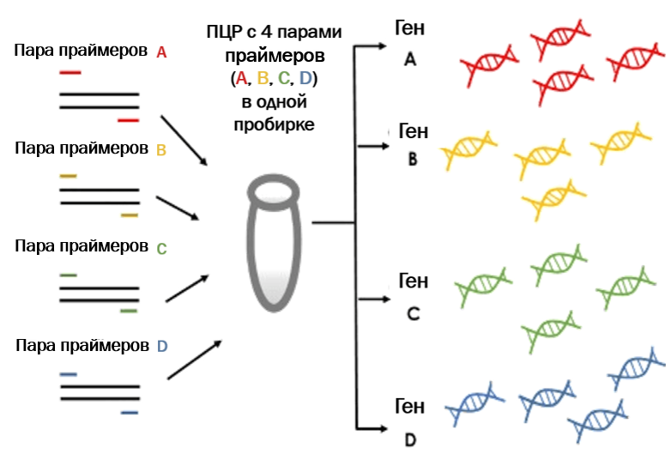
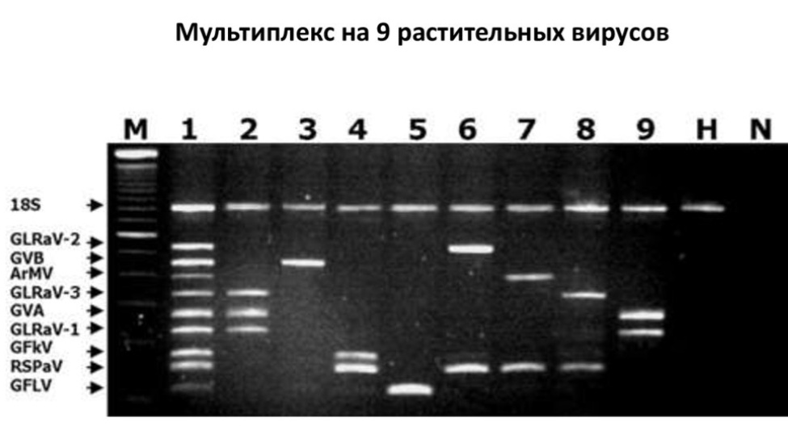

Мультиплексная ПЦР
(Multiplex RT-PCR Method for the Simultaneous Detection of Nine Grapevine Viruses / Uyeda, I., Masuta, C. // Plant Virology Protocols. Methods in Molecular Biology, V. 1236, 2015)
Одновременная детекция нескольких объектов-мишеней в одной реакции
Уменьшение временных и трудовых затрат
Использование нескольких пар праймеров, дающих фрагменты различающейся длины
8

Slide 9
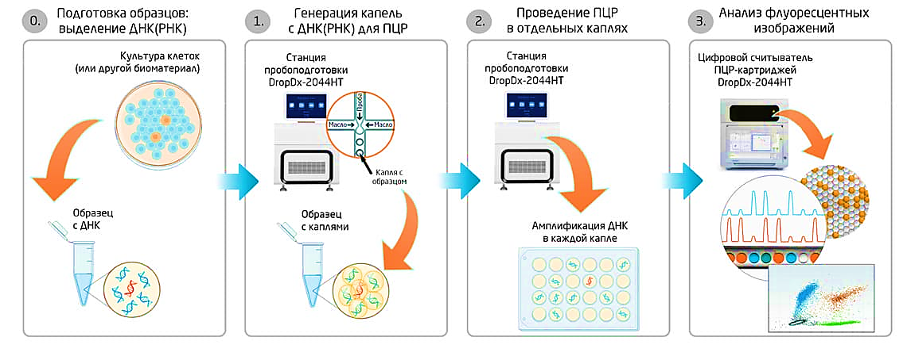

Цифровая ПЦР
Наибольшая точность и воспроизводимость
ПЦР реакция проходит параллельно в каждой капле образца
Минимизируется влияние ингибиторов
Определение абсолютного количества ДНК без калибровочной кривой
Чувствительность к низким концентрациям фитопатогенов в образцах
9

Slide 10
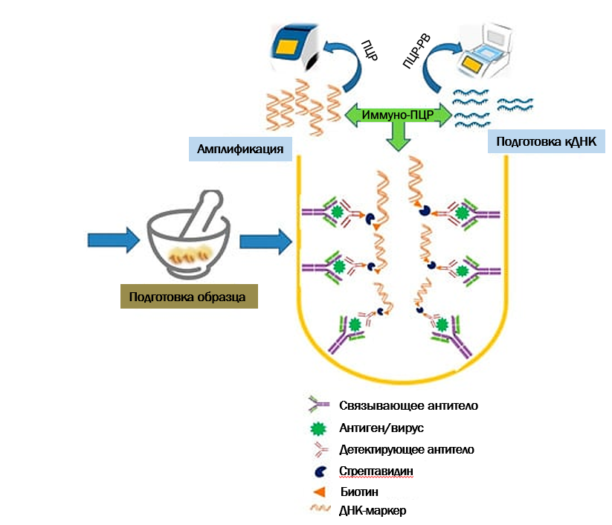

ПЦР с иммунозахватом
Двухсторонняя чувствительность за счет использования антител
Возможность детекции фитопатогенов в неочищенных растительных экстрактах
Устойчивость к наличию ингибирующих веществ
Стрептавидин
10

Slide 11
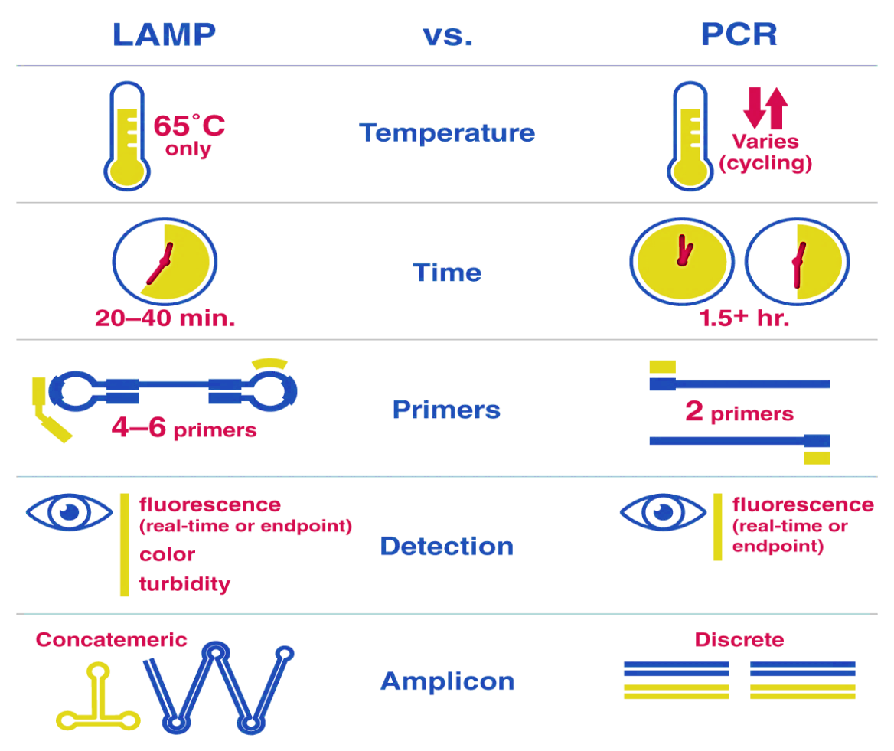
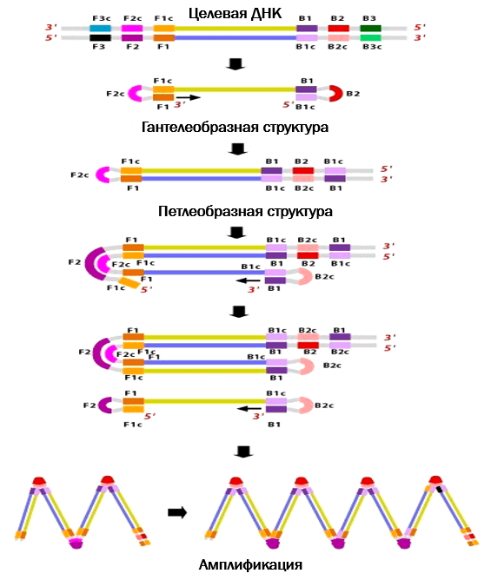
Методы, основанные на изотермической амплификации:
LAMP
(петлевая изотермическая амплификация)
Проводятся при постоянной температуре
Используют Bst-полимеразу
Выше чувствительность
Низкая чувствительность к примесям
Не требуется сложное оборудование
11

Slide 12
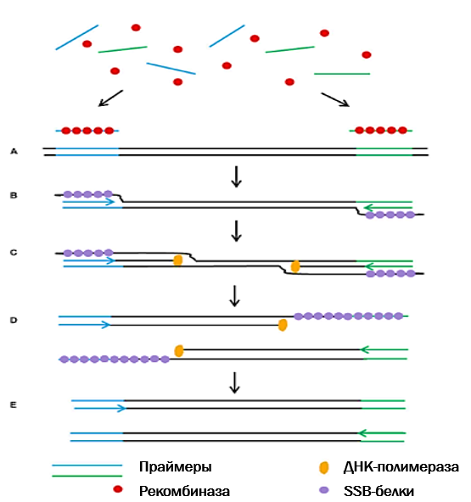
Методы, основанные на изотермической амплификации:
LAMP
(петлевая изотермическая амплификация)
RPA
(амплификация рекомбиназной полимеразы)
11

Slide 13
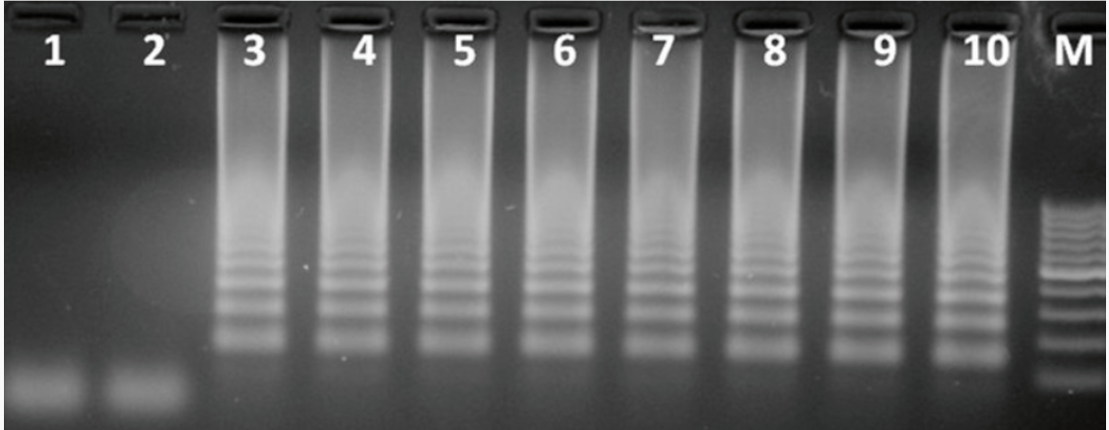
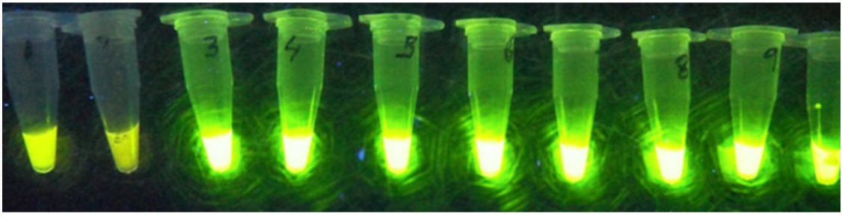
Методы, основанные на изотермической амплификации:
LAMP
(петлевая изотермическая амплификация)
Визуализация результатов амплификации (https://www.dia-m.ru/news/izotermicheskaya-amplifikatsiya-s-detektsiey/)
11

Slide 14
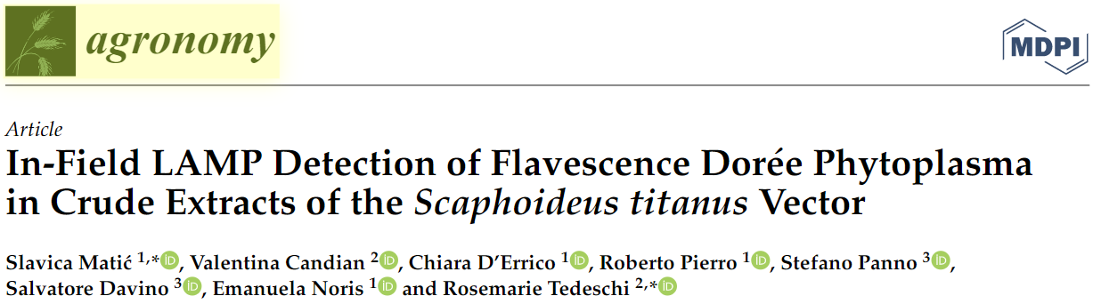
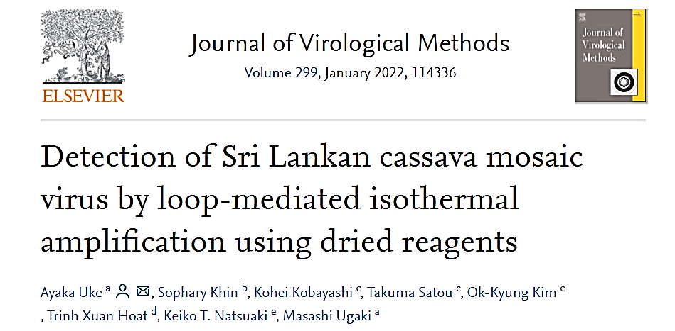
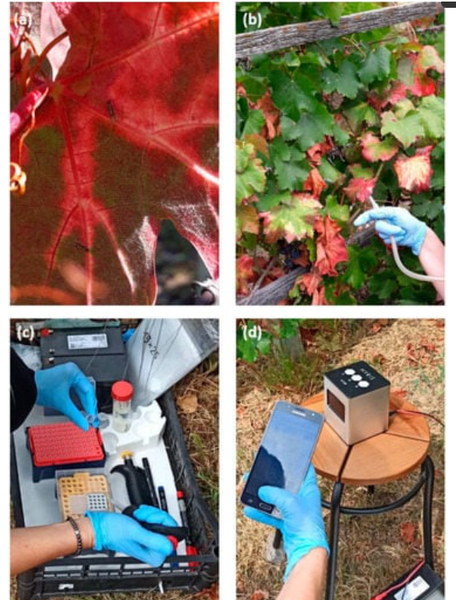
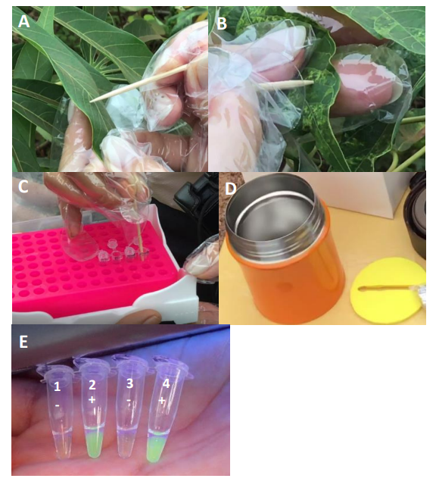
14

Slide 15
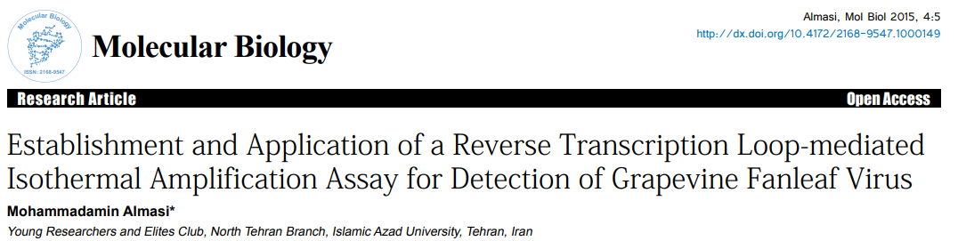
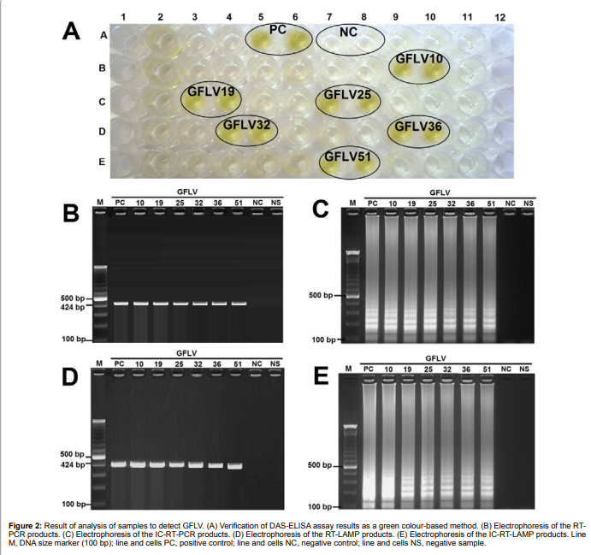
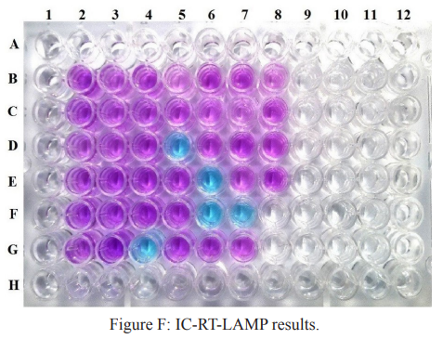
15

Slide 16
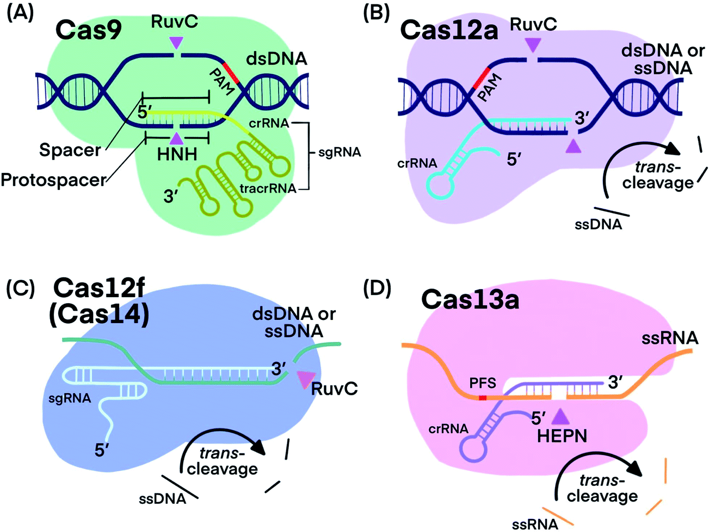
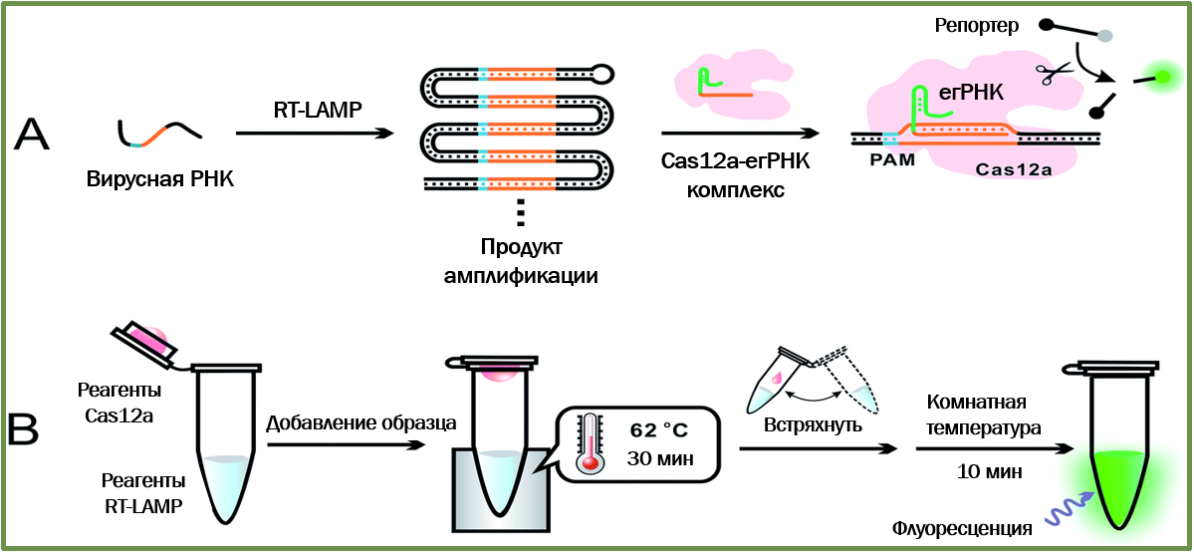
CRISPR/Cas в идентификации фитопатогенов
Используется способность нуклеаз типа Cas направленно расщеплять заданные последовательности нуклеиновых кислот
Наибольшая специфичность и чувствительность
Широкий выбор диагностических систем
Возможно использование в полевых условиях
16

Slide 17
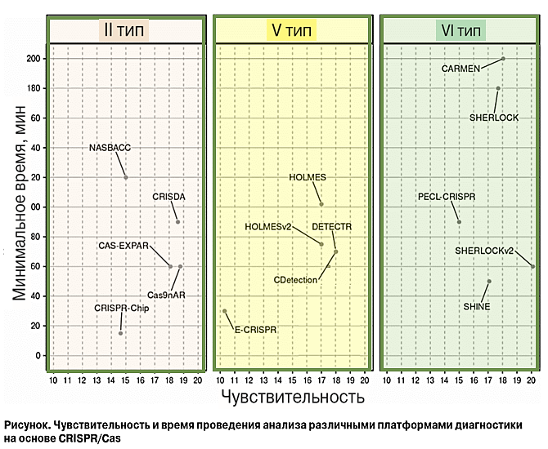
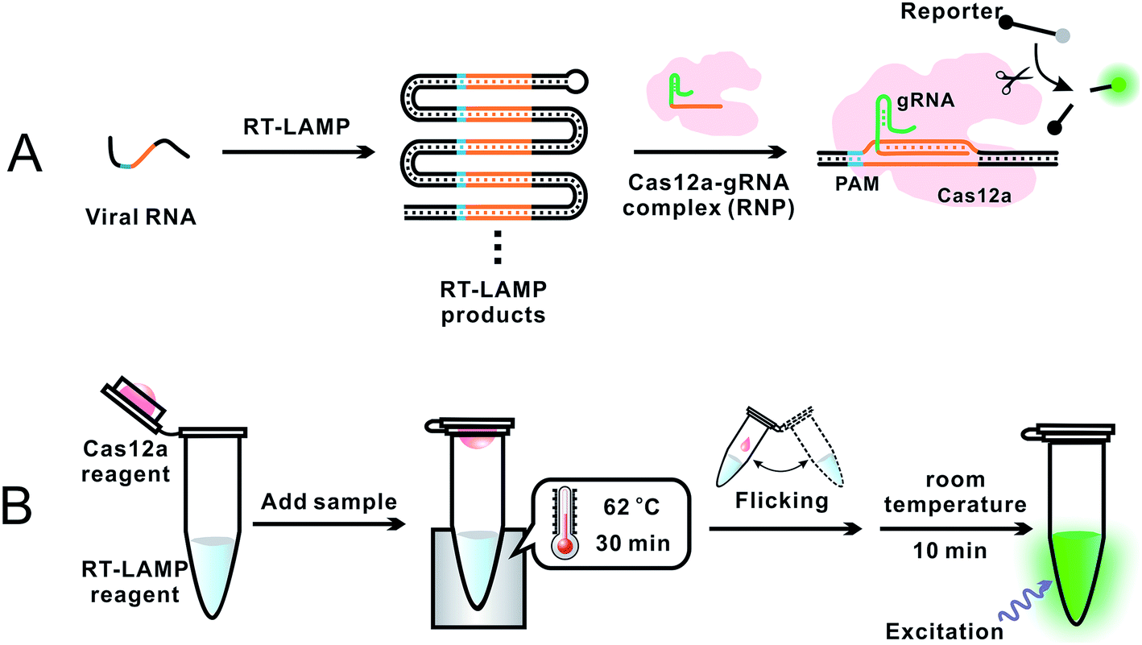
CRISPR/Cas в идентификации фитопатогенов
17

Slide 18
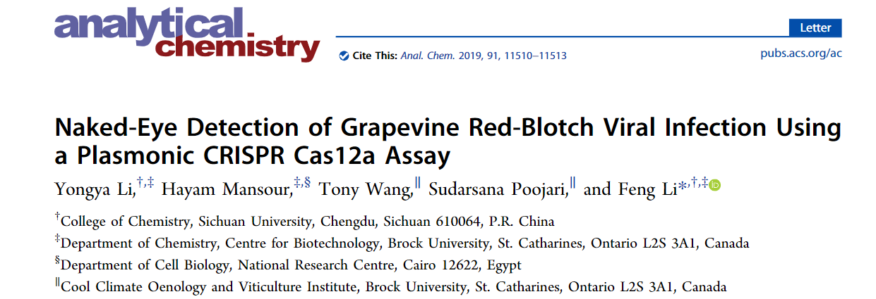
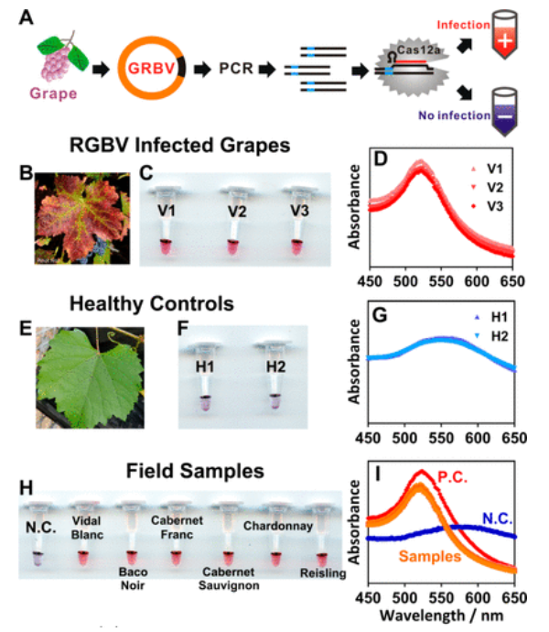
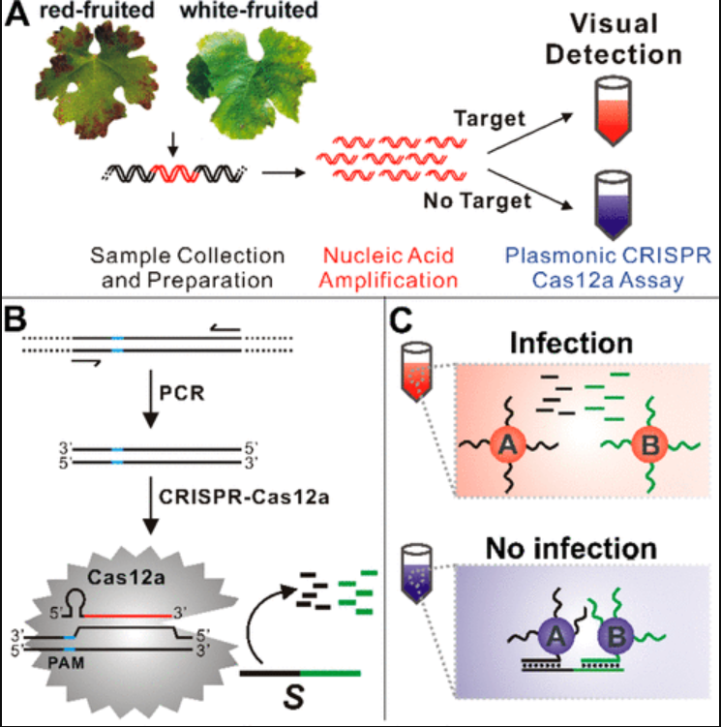
CRISPR/Cas в идентификации фитопатогенов
18

Slide 19
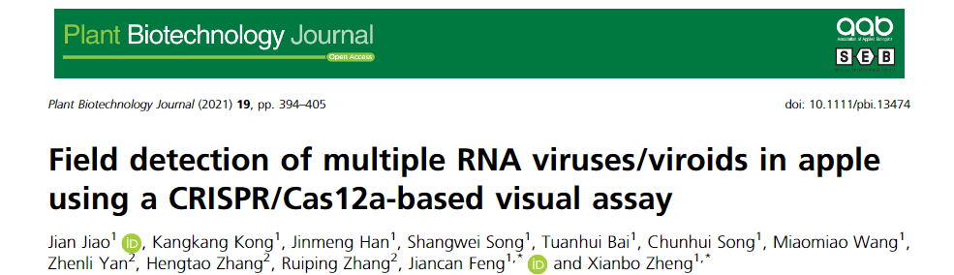
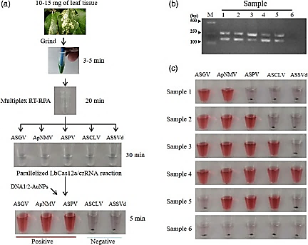
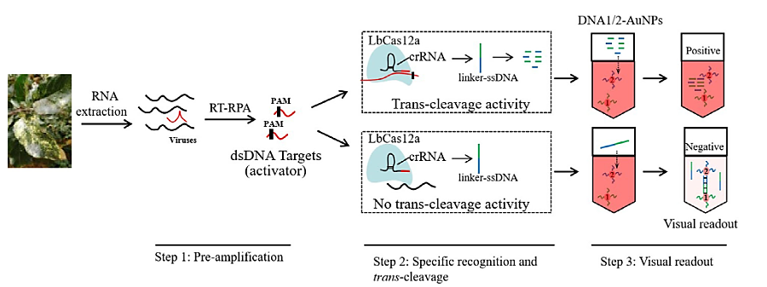

CRISPR/Cas в идентификации фитопатогенов
Детектируемые патогены:
1) вирус некротической мозаики яблони; 2) вирус ямчатости стебля яблони;
3) вирус бороздчатости стебля яблони; 4) вирус хлоротической пятнистости листьев яблони;
5) вироид рубцовой кожи яблони.
19

Slide 20
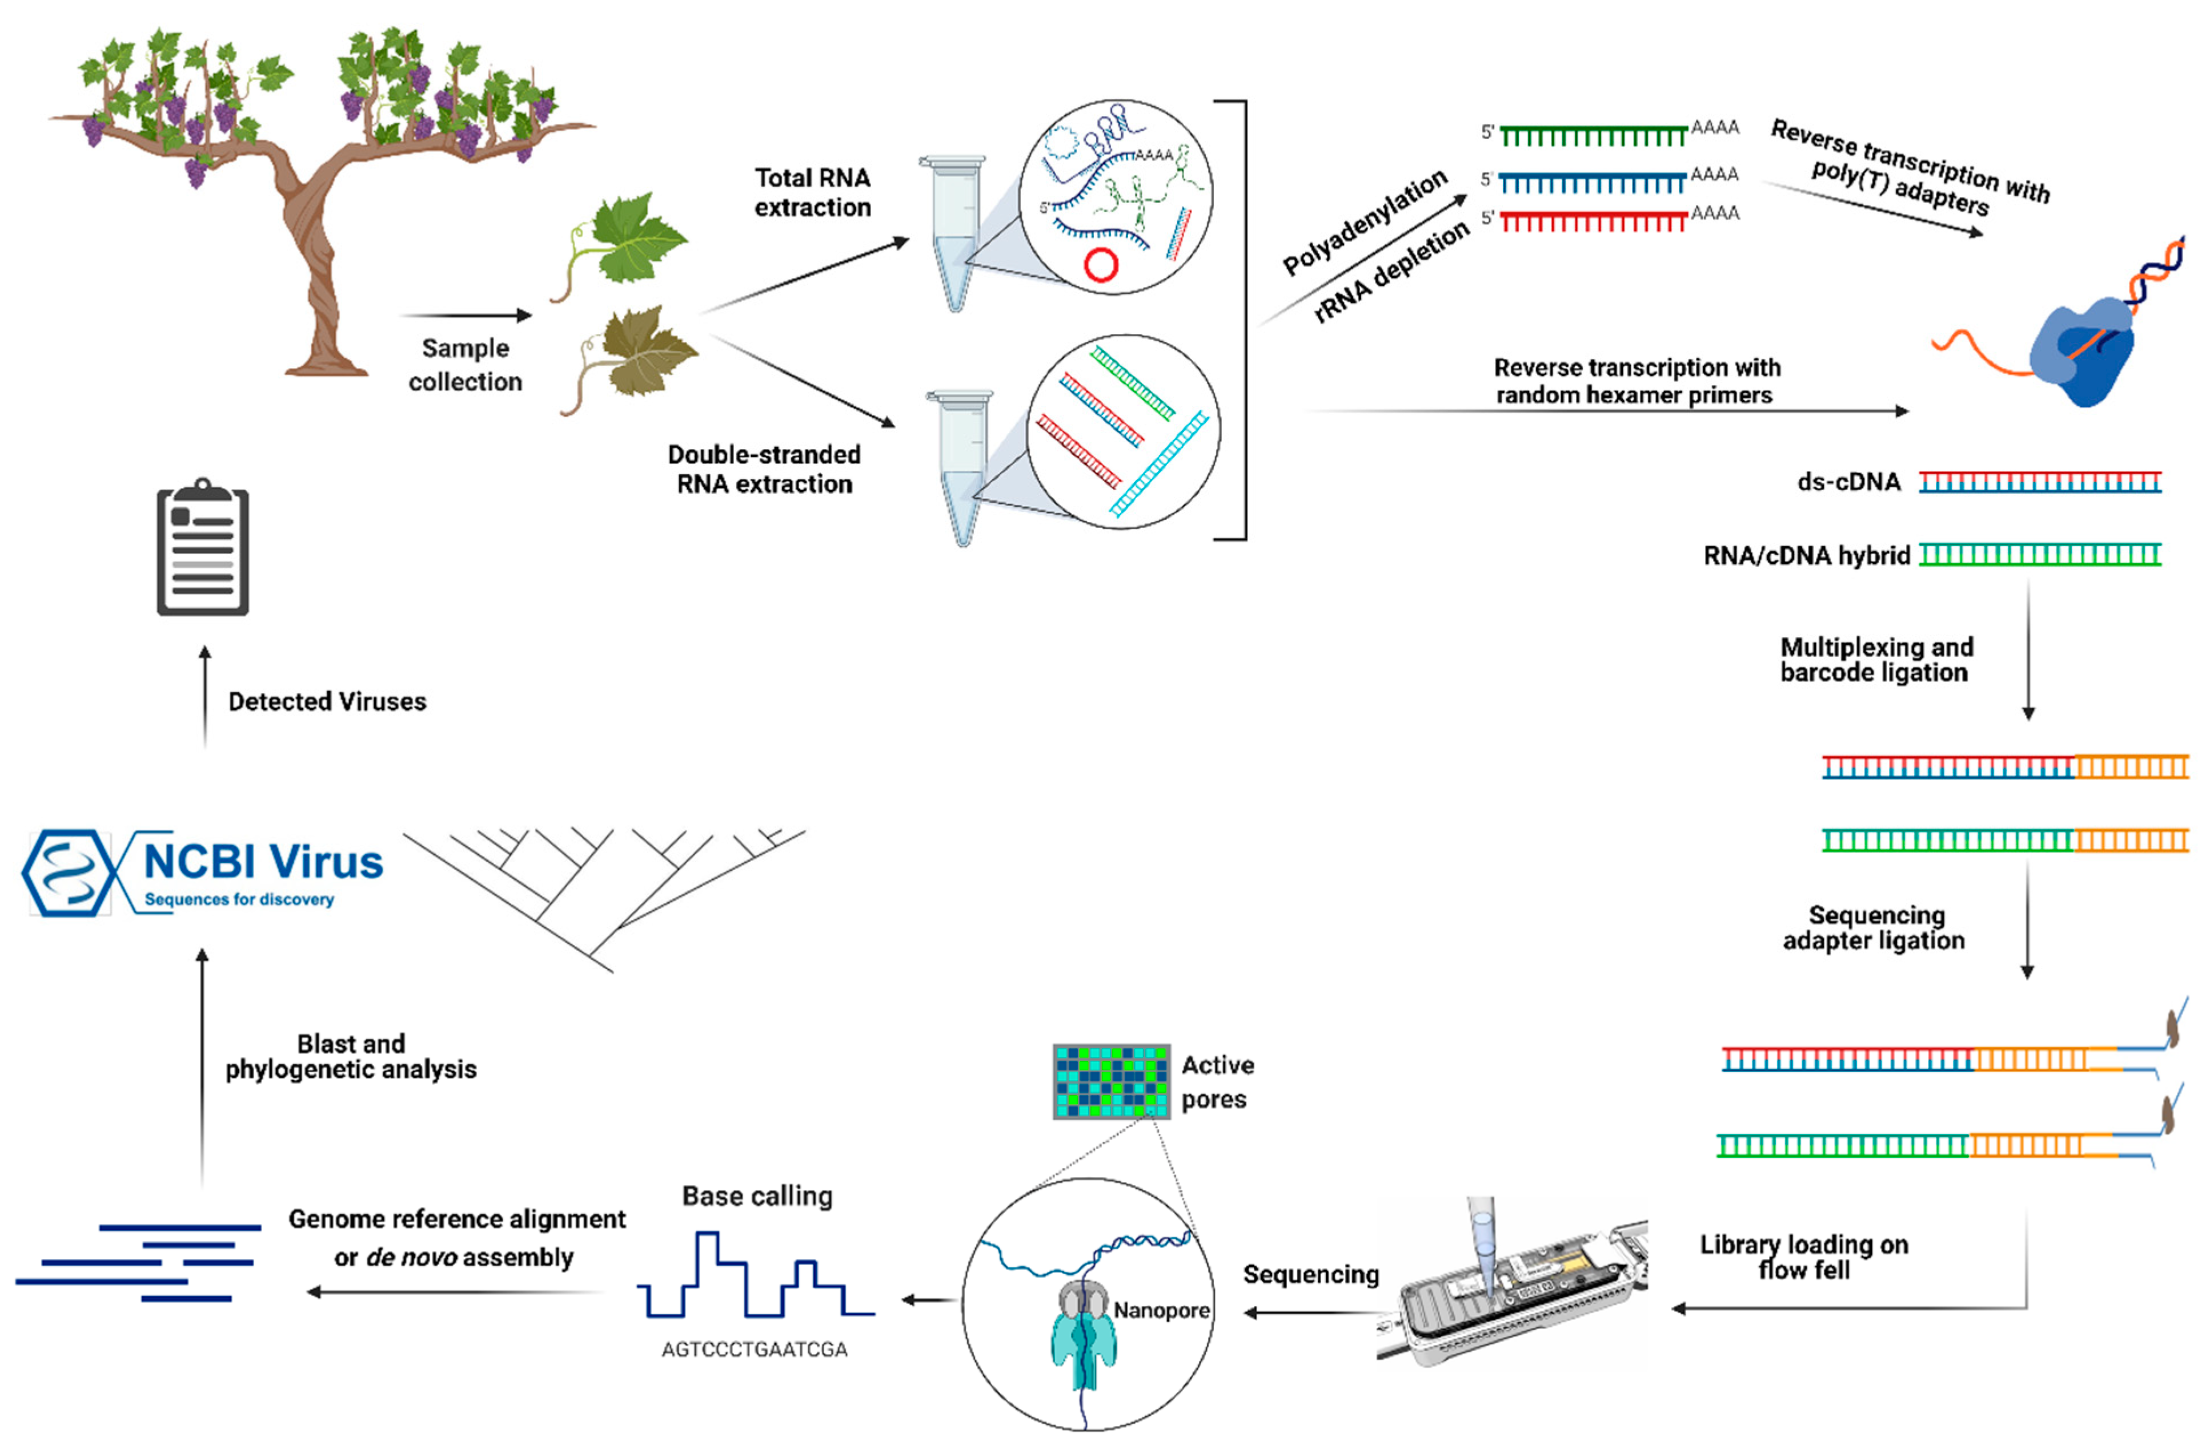
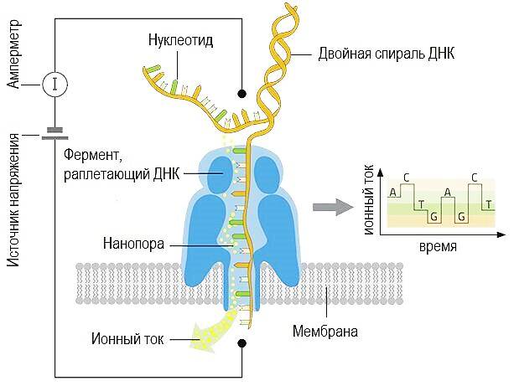
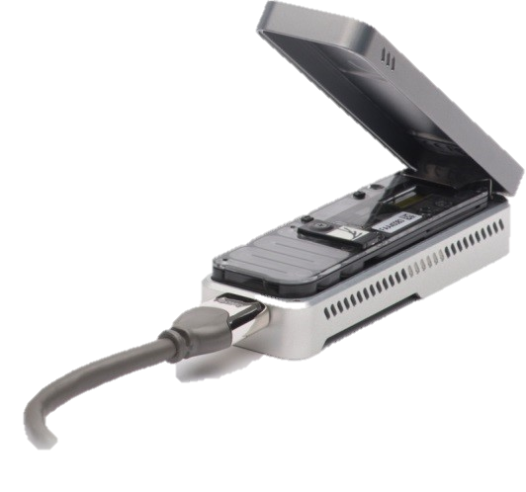

Нанопоровое секвенирование
Позволяет идентифицировать патогены до штамма, патовара
Низкая стоимость и портативность
Возможно применение в полевых условиях
20

Slide 21
В настоящее время существует широкий выбор высокотехнологичных молекулярно-генетических методов, а также вариантов их комбинаций для достижения наивысшей достоверности и эффективности, методы продолжают усовершенствоваться и адаптироваться к полевым условиям, открывая перед исследователями новые возможности.
21

Slide 22

Список использованной литературы:
Zherdev, A.V.; Vinogradova, S.V.; Byzova, N.A.; Porotikova, E.V.; Kamionskaya, A.M.; Dzantiev, B.B. Methods for the Diagnosis of Grapevine Viral Infections: A Review. Agriculture 2018, 8, 195. https://doi.org/10.3390/agriculture8120195.
Patel, R., Mitra, B., Vinchurkar, M., Adami, A., Patkar, R., Giacomozzi, F., Lorenzelli, L., Baghini, M.S., 2022. A review of recent advances in plant-pathogen detection systems. Heliyon 8, e11855.. doi:10.1016/j.heliyon.2022.e11855.
Detection of Sri Lankan cassava mosaic virus by loop-mediated isothermal amplification using dried reagents / A. Uke, S. Khin, K. Kobayashi, T. Satou, O-К.Kim, et al.- Journal of Virological Methods. – 2022. V. 299. https://doi.org/10.1016/j.jviromet.2021.114336
Marcolungo, L.; Passera, A.; Maestri, S.; Segala, E.; Alfano, M.; Gaffuri, F.; Marturano, G.; Casati, P.; Bianco, P.A.; Delledonne, M. Real-Time On-Site Diagnosis of Quarantine Pathogens in Plant Tissues by Nanopore-Based Sequencing. Pathogens 2022, 11, 199. https://doi.org/10.3390/pathogens11020199
Jiao J, Kong K, Han J, Song S, Bai T, Song C, Wang M, Yan Z, Zhang H, Zhang R, Feng J, Zheng X. Field detection of multiple RNA viruses/viroids in apple using a CRISPR/Cas12a-based visual assay. Plant Biotechnol J. 2021 Feb;19(2):394-405. doi: 10.1111/pbi.13474. Epub 2020 Sep 17. PMID: 32886837; PMCID: PMC7868969.
Sharma SK, Gupta OP, Pathaw N, Sharma D, Maibam A, Sharma P, Sanasam J, Karkute SG, Kumar S, Bhattacharjee B. CRISPR-Cas-Led Revolution in Diagnosis and Management of Emerging Plant Viruses: New Avenues Toward Food and Nutritional Security. Front Nutr. 2021 Dec 16;8:751512. doi: 10.3389/fnut.2021.751512. PMID: 34977113; PMCID: PMC8716883.
Naked-Eye Detection of Grapevine Red-Blotch Viral Infection Using a Plasmonic CRISPR Cas12a Assay / Yongya Li,†,‡ Hayam Mansour,‡,§ Tony Wang,∥ Sudarsana Poojari,∥ and Feng Li. // s: Anal. Chem. 2019, 91, 11510−11513. DOI: 10.1021/acs.analchem.9b03545.
Zhang, Y., Xie, Z., Wang, Y., Wang, R., Guo, Z., Qiu, Y., & He, Y. (2022). Development of immunocapture reverse transcription loop-mediated isothermal amplification assays to detect both lily symptomless virus and cucumber mosaic virus. Annals of Applied Biology, 180( 1), 132– 139. https://doi.org/10.1111/aab.12716.
Applications of Recombinase Polymerase Amplification in Plant Virus Detection / LUO Xue-cong(), AN Meng-nan, WU Yuan-hua, XIA Zi-hao // Biotechnology Bulletin ›› 2022, Vol. 38 ›› Issue (2): 269-280.doi: 10.13560/j.cnki.biotech.bull.1985.2021-0453.
Kogovšek, P., Hodgetts, J., Hall, J., Prezelj, N., Nikolić, P., Mehle, N., Lenarčič, R., Rotter, A., Dickinson, M., Boonham, N., Dermastia, M., Ravnikar, M., 2015. LAMP assay and rapid sample preparation method for on‐site detection of flavescence dorée phytoplasma in grapevine. Plant Pathology 64, 286–296.. doi:10.1111/ppa.12266
Matić, S., Candian, V., D’Errico, C., Pierro, R., Panno, S., Davino, S., Noris, E., Tedeschi, R., 2022. In-Field LAMP Detection of Flavescence Dorée Phytoplasma in Crude Extracts of the Scaphoideus titanus Vector. Agronomy 12, 1645.. doi:10.3390/agronomy12071645
Kogovšek, P., Mehle, N., Pugelj, A., Jakomin, T., Schroers, H.-J., Ravnikar, M., Dermastia, M., 2017. Rapid loop-mediated isothermal amplification assays for grapevine yellows phytoplasmas on crude leaf-vein homogenate has the same performance as qPCR. European Journal of Plant Pathology 148, 75–84.. doi:10.1007/s10658-016-1070-z
22

Slide 23
Благодарю за внимание!

